Slide 1
1

Slide 2
х | р | и | с | т | о | р | а | д | н | и | к
2

Slide 3
х | р | и | с | т | о | р | а | д | н | и | к
 |  |  |  |  | в | о | р | о | н | о | й
3

Slide 4
х | р | и | с | т | о | р | а | д | н | и | к
 |  |  |  |  | в | о | р | о | н | о | й
 |  |  |  |  |  |  |  | Б | е | р | е | ж | к | и
4

Slide 5
х | р | и | с | т | о | р | а | д | н | и | к
 |  |  |  |  | в | о | р | о | н | о | й
 |  |  |  |  |  |  |  | Б | е | р | е | ж | к | и
 |  |  |  |  |  | с | о | р | о | к | а
5

Slide 6
х | р | и | с | т | о | р | а | д | н | и | к
 |  |  |  |  | в | о | р | о | н | о | й
 |  |  |  |  |  |  |  | Б | е | р | е | ж | к | и
 |  |  |  |  |  | с | о | р | о | к | а
 |  |  |  |  |  | с | т | о

Slide 7
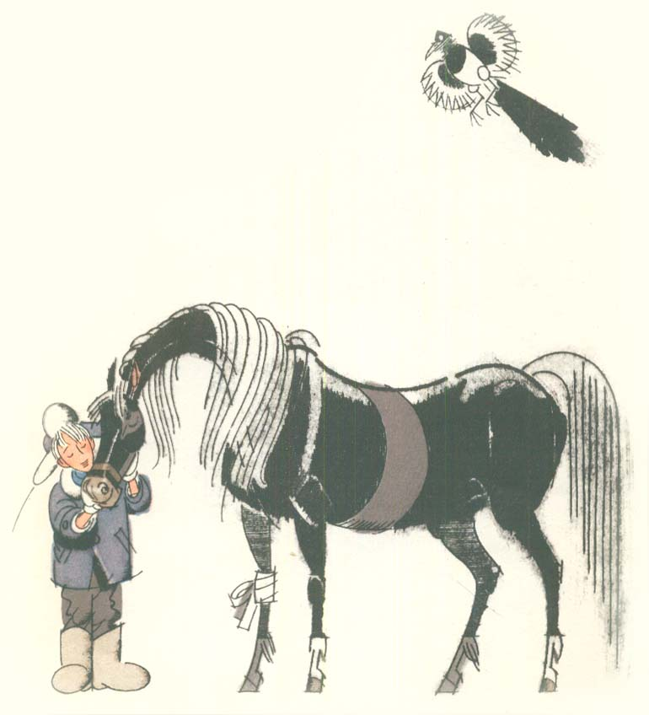
х | р | и | с | т | о | р | а | д | н | и | к
 |  |  |  |  | в | о | р | о | н | о | й
 |  |  |  |  |  |  |  | Б | е | р | е | ж | к | и
 |  |  |  |  |  | с | о | р | о | к | а
 |  |  |  |  |  | с | т | о
6

Slide 8
х | р | и | с | т | о | р | а | д | н | и | к
 |  |  |  |  | в | о | р | о | н | о | й
 |  |  |  |  |  |  |  | Б | е | р | е | ж | к | и
 |  |  |  |  |  | с | о | р | о | к | а
 |  |  |  |  |  | с | т | о
 |  | м | о | р | о | з
7

Slide 9
х | р | и | с | т | о | р | а | д | н | и | к
 |  |  |  |  | в | о | р | о | н | о | й
 |  |  |  |  |  |  |  | Б | е | р | е | ж | к | и
 |  |  |  |  |  | с | о | р | о | к | а
 |  |  |  |  |  | с | т | о
 |  | м | о | р | о | з
 |  |  |  | м | е | л | ь | н | и | к
8

Slide 10
х | р | и | с | т | о | р | а | д | н | и | к
 |  |  |  |  | в | о | р | о | н | о | й
 |  |  |  |  |  |  |  | Б | е | р | е | ж | к | и
 |  |  |  |  |  | с | о | р | о | к | а
 |  |  |  |  |  | с | т | о
 |  |  |  | м | о | р | о | з
 |  |  |  |  |  | м | е | л | ь | н | и | к
 |  |  |  |  | с | и | р | о | т | а
9

Slide 11
х | р | и | с | т | о | р | а | д | н | и | к
 |  |  |  |  | в | о | р | о | н | о | й
 |  |  |  |  |  |  |  | Б | е | р | е | ж | к | и
 |  |  |  |  |  | с | о | р | о | к | а
 |  |  |  |  |  | с | т | о
 |  |  |  | м | о | р | о | з
 |  |  |  |  |  | м | е | л | ь | н | и | к
 |  |  |  |  | с | и | р | о | т | а
 |  | н | у |  |  | т | е | б | я
1 | 0

Slide 12
х | р | и | с | т | о | р | а | д | н | и | к
 |  |  |  |  | в | о | р | о | н | о | й
 |  |  |  |  |  |  |  | Б | е | р | е | ж | к | и
 |  |  |  |  |  | с | о | р | о | к | а
 |  |  |  |  |  | с | т | о
 |  | м | о | р | о | з
 |  |  |  | м | е | л | ь | н | и | к
 |  |  | с | и | р | о | т | а
н | у |  |  | т | е | б | я
 |  |  |  |  | П | а | н | к | р | а | т

Slide 13
Добро и зло в сказке К.Г. Паустовского «Теплый хлеб»

Slide 14
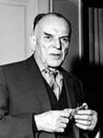
Эпиграфы:
Умел ошибиться – умей и поправиться (пословица).

Slide 15
Цели урока
Соответствуют ли подобранные эпиграфы главной мысли произведения К.Г.Паустовского. Доказать.
Сопоставить поведение героя до разговора с бабушкой и после него.

Slide 16
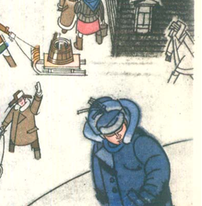
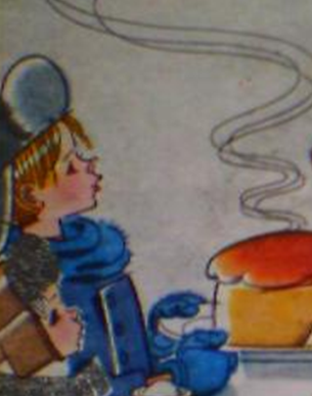
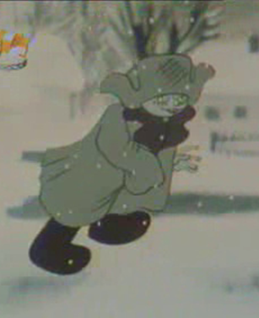
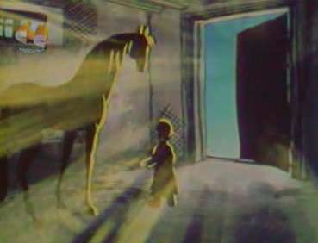
Кто же такой Филька?
Кафры из мультфильма и иллюстрации из книги

Slide 17
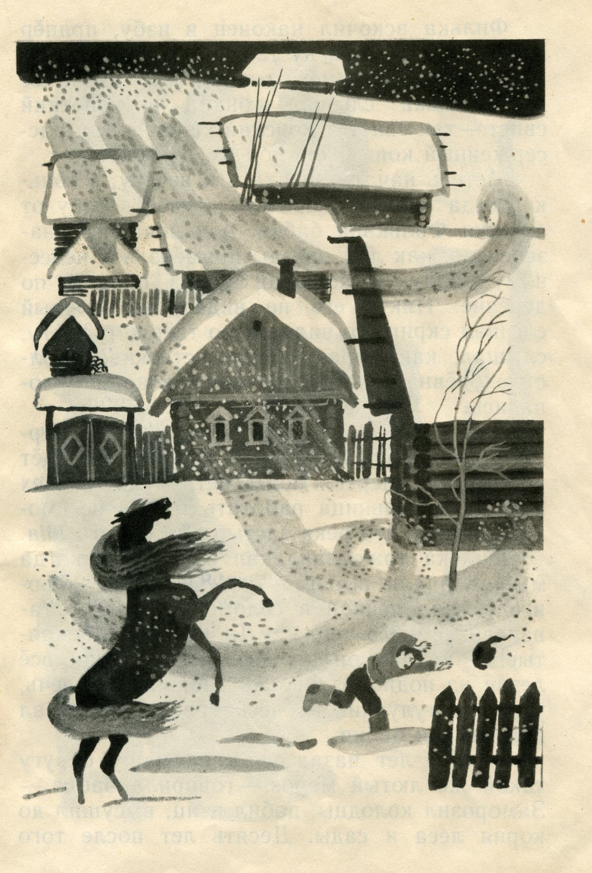

Slide 18
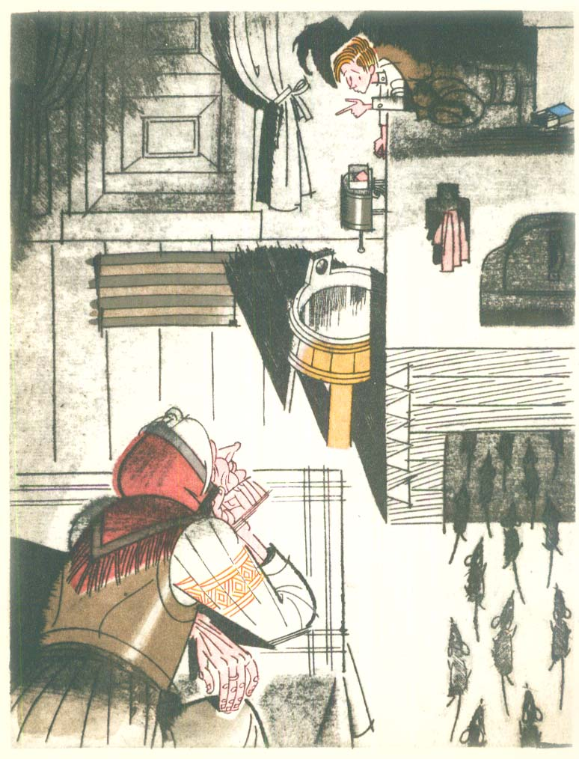
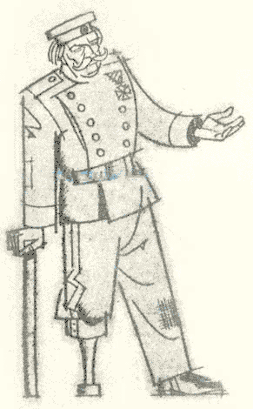
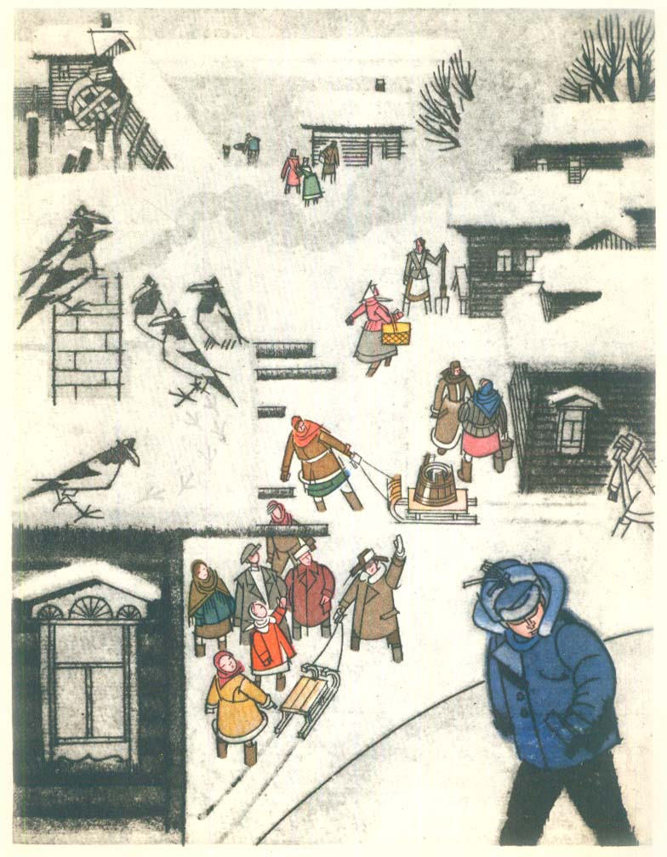
Самый близкий человек для Фильки – бабушка.
?
.
..100 лет назад…
Злоба людская
Охлаждение сердца

Slide 19
Филька до разговора с бабушкой | Филька после разговора с бабушкой
Отношение к окружающим
Отношение к лошади
Речевая характеристика
Вывод

Slide 20
Филька до разговора с бабушкой | Филька после разговора с бабушкой
Отношение к окружающим
Невежа, выполняет всю работу с неохотой, озлобленный, молчаливый, недоверчивый | Деятельный, трудолюбивый, сам осознал свой поступок, отзывчивый, предприимчивый, находчивый
Отношение к лошади
Наотмашь ударил коня по губам | Заплакал перед конем
Речевая характеристика
«Да ну тебя» «Я умолю наших ребят, они хорошие»
Вывод Филька прошел свой путь к доброте. Сам осознал свой поступок, сам его и исправил. Осознал все содеянное.

Slide 21
Эпиграфы:
Филька исправил свою ошибку и этим он доказал, что он сильный и мужественный человек, у него хватило и душевных, и физических сил, чтобы исправить злое дело, которое он натворил, а значит – он приблизился к прекрасному.
Умел ошибиться – умей и поправиться (пословица).

Slide 22
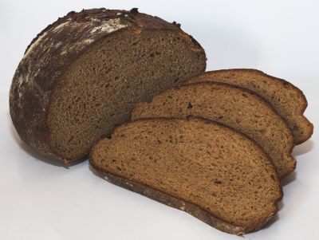
Все вместе они прекратили стужу, освободили воду, дали возможность Панкрату намолоть муки для жителей деревни и напечь хлеба.

Slide 23
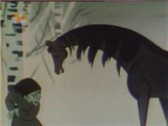
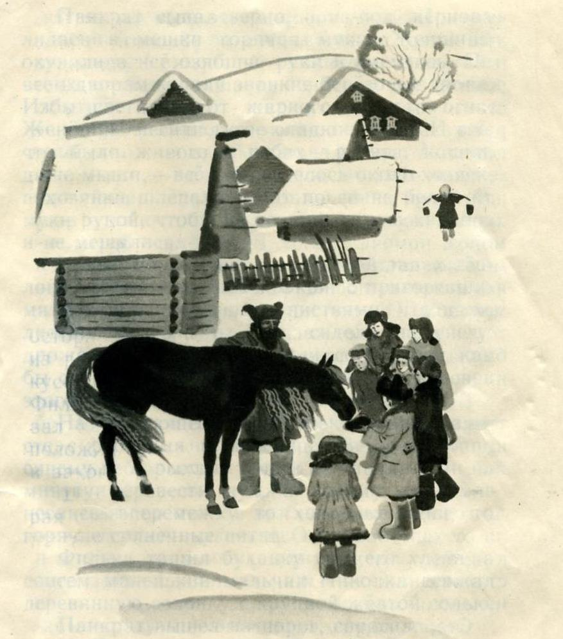
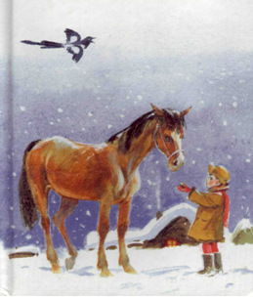
примирение

Slide 24
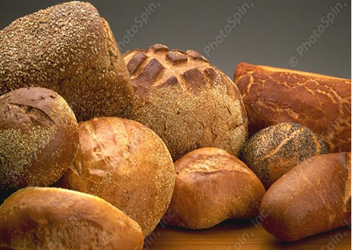
.
Хлеб - всему голова
Теплый хлеб
Свежеприготовленный
Горячий
душистый
Испечённый и предложенный от всей души и сердца

Slide 25
Надо уметь прощать ошибки, ведь ошибиться может каждый…
Надо с добром относиться к людям. И тогда жить станет легче, интереснее. Надо делать добро, а если ошибешься, то не надо бояться покаяться и исправить ошибку.

Slide 26
Домашнее задание:
Письменный ответ на вопрос «Совершали ли вы в своей жизни плохой поступок и признавали ли свои ошибки?»
Спасибо за внимание!

